Slide 1
STEM – образование и робототехника
Выполнили:
Филипповская Е.В.
Хотеева Т.С.
Субота Е.Ю.
Бабаева Н.А.
Грушко Н.В
Седельников А.С

Slide 2
STEM-образование
STEM-образование (Science, Technology, Engineering and Math) – это образование в области естественных наук, технологии, инженерного творчества и математики.
Российский аналог данного направления - НТТМ (научно-техническое творчество молодежи).

Slide 3
Причины приоритетности STEM-образования
Востребованность инженеров, специалистов высоко технологичных производств, IT-специалистов и программистов;
Перспектива появления новых профессий;
Специалистам будущего требуются всесторонние знания

Slide 4
STEM в России
4 сентября 2014 г. Правительством была принята «Концепция развития дополнительного образования детей» на период до 2020 года, как одна из государственных стратегический направлений развития образования

Slide 5
Задачи Концепции
2014-2017 - межведомственный план мероприятий, финансовые механизмы, научно-методическое обеспечение реализации Концепции, а также пилотные проекты и программы.
2018 - 2020 гг. –развитие инфраструктуры и материально-технического обеспечения системы дополнительного образования, распространение результатов пилотных проектов и лучших практик реализации Концепции в субъектах России.

Slide 6
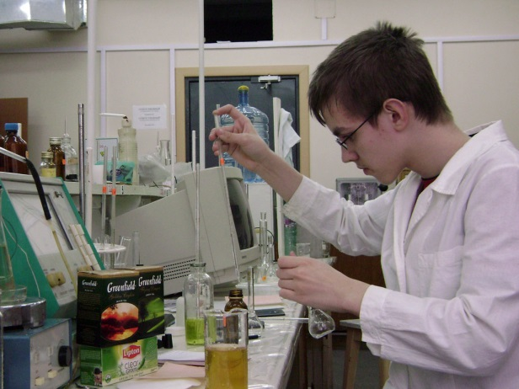
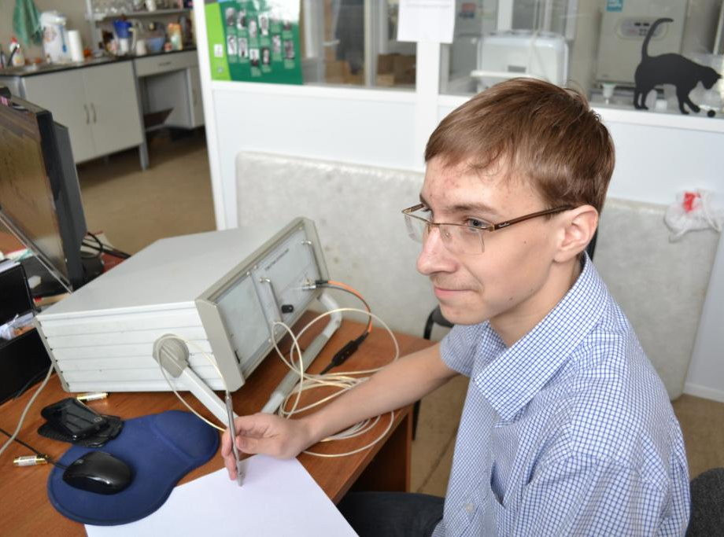
STEM-центр
г. Нижний Новгород

Slide 7
Парадигма STEM-образования
Основные вопросы, которые поднимают и обсуждают ученые-педагоги STEM-образования:
зачем современному школьнику STEM-образование?
в чем разница между научным и инженерным подходами в образовании?
зачем преподавать обществознание, физику, технологию, проектирование и математику в школе?

Slide 8
Научный и инженерный подходы

Slide 9
Суть урочной деятельности

Slide 10
Принципы STEM - образования
Интегративность обучения
Индивидуализация выстраивания системы знаний
Приоритет процесса понимания
Баланс между объяснением и реализацией знаний
Разнообразие решений

Slide 11
1. Интегративность обучения
Цель - изучение науки, технологии и математики одновременно в рамках объединенного курса, а не по отдельности. Также объединение с гуманитарными науками (изучение искусства и развитие творческих компетенций учащихся).

Slide 12
2. Индивидуализация выстраивания системы знаний

Slide 13
3. Приоритет процесса понимания в обучении

Slide 17
Передача знаний от педагога к ученику

Slide 18
4. Баланс между объяснением и реализацией знаний
а
а
б
Соотношение методов в традиционной (а) и в STEM-школе (б)

Slide 19
Школа настоящего и будущего

Slide 20
5. Разнообразие решений

